Slide 1
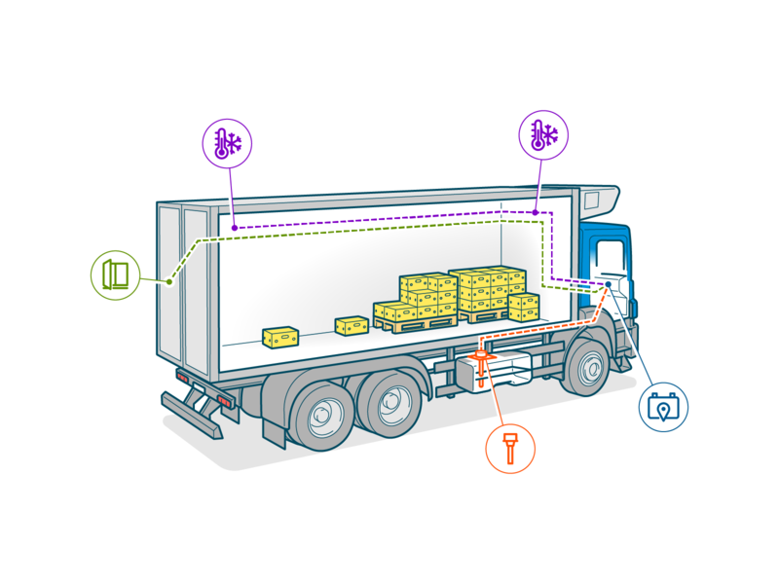
CONCEPTION D'UN SYSTEME DE SURVEILLANCE ENVIRONNEMENTALE
Smart package monitoring
Réaliser par : Saad Kouzmane
Encadré par : Mr Anass Mansouri

Slide 2
TABLE OF CONTENTS
01
02
03
04
Problème et buts
Conception du projet
Realiastion
Et Resultat
CONCLUSIONS

Slide 3
01
Problème et buts

Slide 4
INTRODUCTION
Le projet concerne la surveillance environnementale pendant la livraison de colis et de marchandises.
Les conditions environnementales comme la température, l'humidité et la pression peuvent affecter la qualité et l'état des produits transportés.
Le système de surveillance utilise des capteurs connectés à Internet pour collecter des données en temps réel.
Les capteurs sont installés dans les véhicules de transport et dans les conteneurs de stockage des produits.
Les données collectées sont transmises sans fil à une plateforme de surveillance en ligne accessible en temps réel.
Les utilisateurs peuvent surveiller les données collectées et recevoir des alertes en cas de variation des conditions environnementales en dehors des limites de tolérance définies.
Le système permet aux utilisateurs de prendre des mesures pour corriger les conditions environnementales et garantir la sécurité et la qualité des produits transportés.

Slide 5
02
Conception du projet

Slide 6
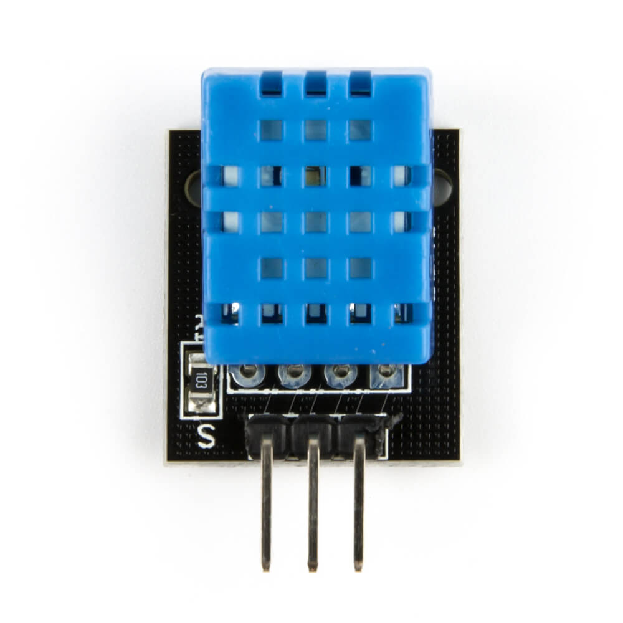
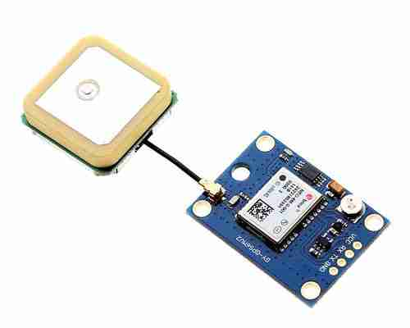
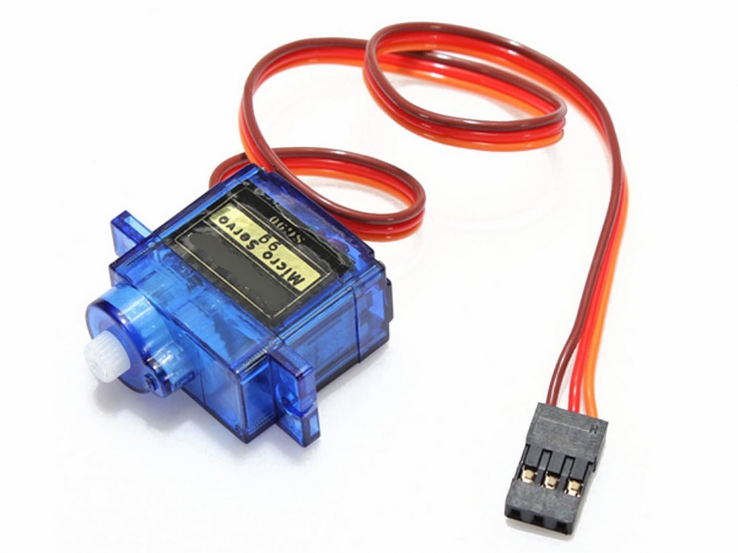
Le materiel utiliser
DHT11
GPS Neo-6M
Servo moteur
un capteur de température et d'humidité numérique à
Un servo est un moteur électrique qui est utilisé pour contrôler la position d'un objet en rotation
Module, fournit des informations de positionnement précises en temps réel avec connexion série standard.

Slide 7



Technologue utiliser
Partie Web

Slide 8

Technologue utilise
Partie système (Language C)
contrôler les GPIO et les LED
lire les données de ce module via l'interface série.
exécuter les exécutables du projet, "appel système«
Application qui écrit les données dans un fichier de pilote (driver file)

Slide 9

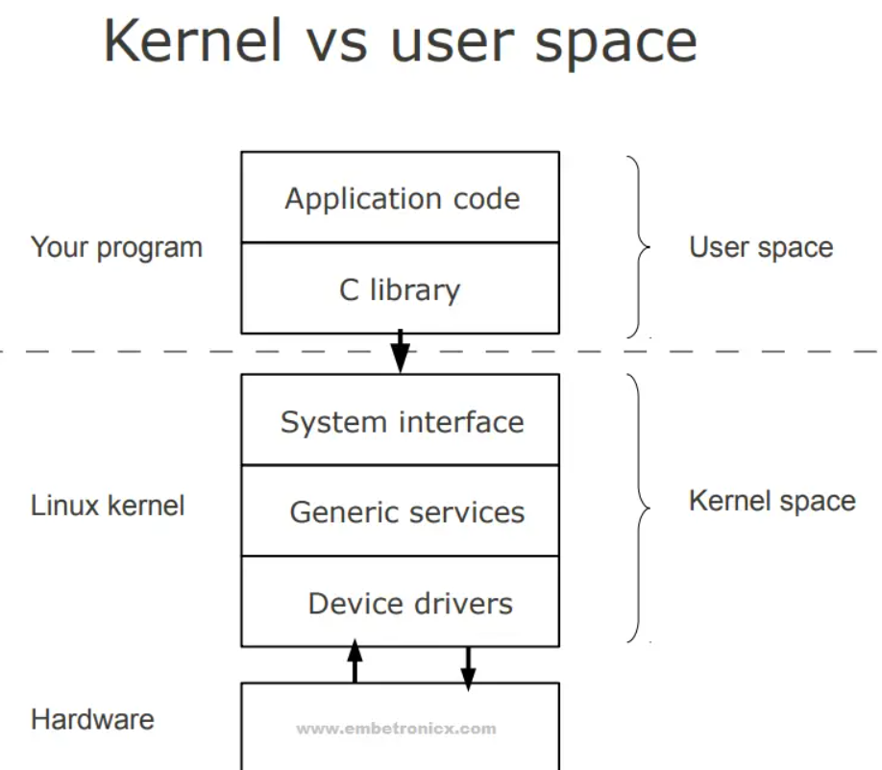
Technologue utilise
Partie système (Device driver)
Servo
driver
module de noyau Linux qui implémente un pilote pour un moteur servo.
code personnalisé pour mon périphérique , car le driver prend en charge les interactions avec le matériel.

Slide 10

Technologue utilise
Partie système (Python)
Acquérir les données de température du capteur DHT11
Stocker dans la base de données

Slide 11
03
Réalisation Et Résultat

Slide 12
Cycle en V du projet
01
02
03
04
Définir les exigences
Conception
Développement
Tests
05
Déploiement

Slide 13

Capteurs: Les capteurs utilisés pour surveiller l'environnement doivent être suffisamment précis et fiables pour fournir des données de qualité.
Connexion: Le système doit être en mesure de communiquer les données collectées aux utilisateurs. Il
Stockage et analyse de données: Les données collectées doivent être stockées de manière sécurisée et accessible.
Alimentation: Les composants du système doivent être alimentés de manière fiable pour assurer un fonctionnement continu.
Facilité d'utilisation: Le système doit être facile à utiliser et à comprendre pour les utilisateurs, avec une interface utilisateur conviviale.

Slide 14
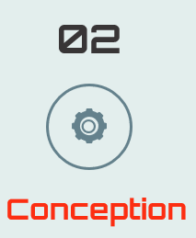
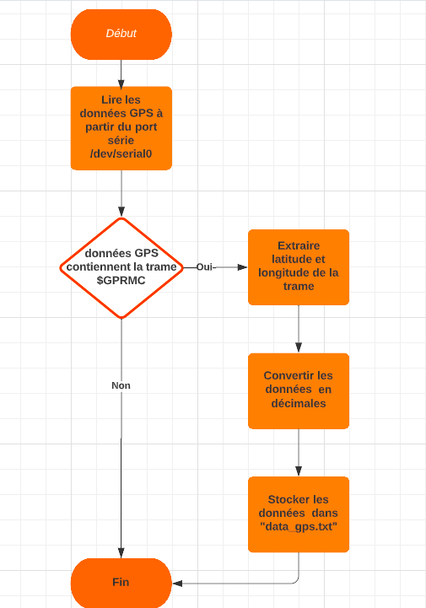
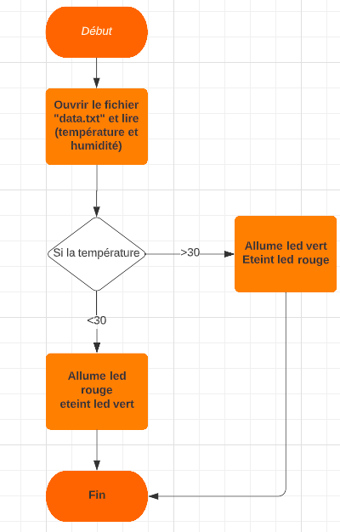
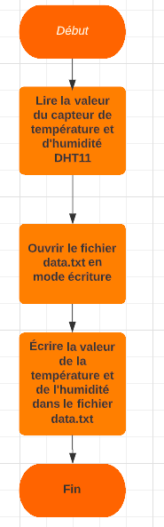

Slide 15
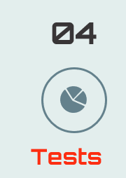



Les résultat des codes développés et leurs test:

Slide 16
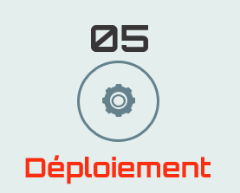
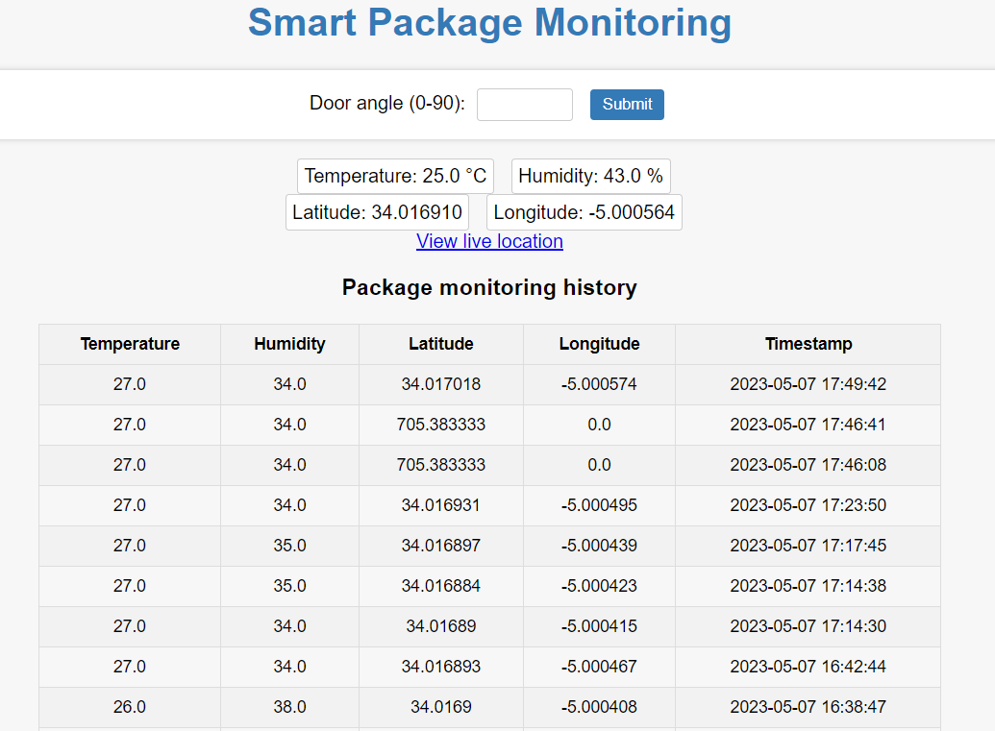

Slide 17
04
Conclusion

Slide 18
Conclusion
Le projet de conception d'un système de surveillance environnementale est un projet ambitieux qui vise à fournir une solution pour surveiller les paramètres environnementaux tels que la température, l'humidité, la qualité de l'air et la luminosité dans un environnement donné.
L'objectif principal de ce projet est de concevoir un système efficace et fiable qui peut surveiller en temps réel les paramètres environnementaux et fournir des alertes lorsque ces paramètres sortent des limites prédéfinies. Le système peut être utilisé dans diverses applications, telles que la surveillance des transportation de produit sensible
Le projet implique plusieurs étapes, notamment la collecte des exigences, la conception de l'architecture système, le choix des capteurs appropriés,

Slide 19
Merci pour votre attention

